Slide 1
Github 협업 문서화
Github ?
개발자가 만든 코드를 다른 사람들에게 보여주고 피드백을 받고 포크 or 클론 or 코드 다운로드를 통해서
집단지성을 이용할 수 있어 코드의 퀄리티가 높아질 수 있게 도와주는 플랫폼
우리 팀이 Github 사용하는 이유 ?
안드로이드 개발을 함께 진행을 하게 되었는데 서로 다른 작업 코드를 합치려고 하니 수작업으로 코드를 합치는 시간이 많이 소요되었습니다
그래서, 서로 다른 작업 코드를 쉽게 합칠 수 있는 방법을 찾다 Github Desktop 프로그램을 사용하여 서로 다른 작업 코드를 공유하고 합쳐보자 라고 이야기가 되어 사용하게 되었다

Slide 2
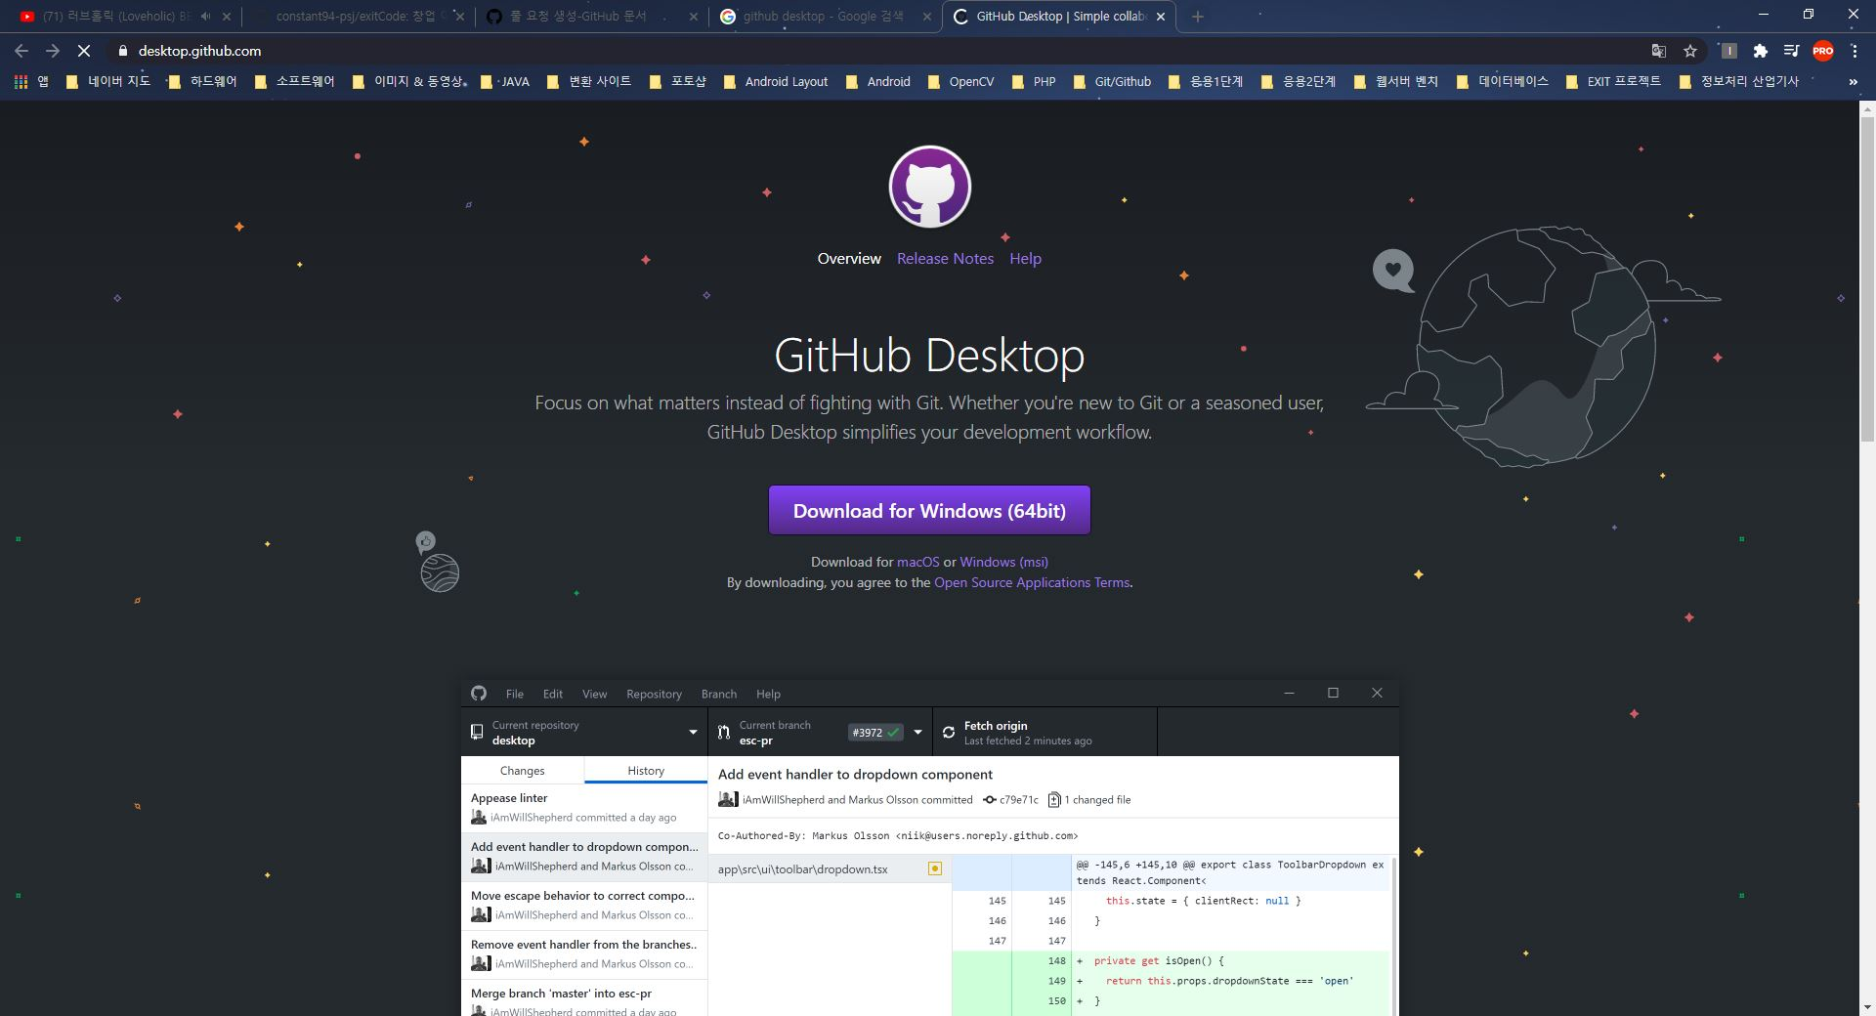
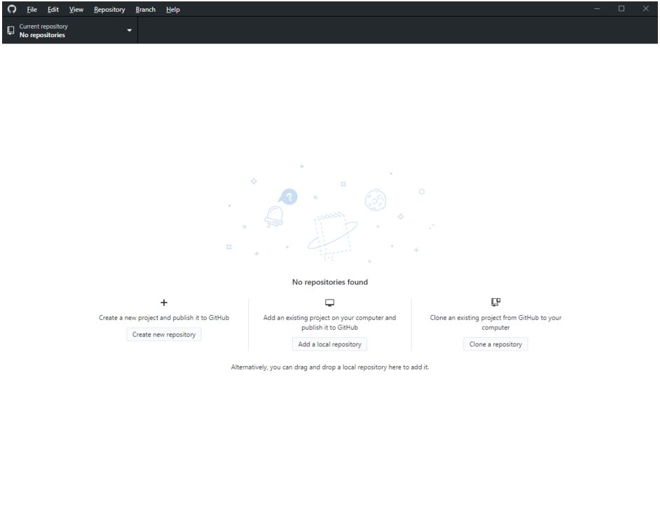
Github Desktop 사용법 1
Github 회원가입 후
Github Desktop 프로그램 다운로드
Github Desktop 첫 실행 화면
Create new repository 선택

Slide 3
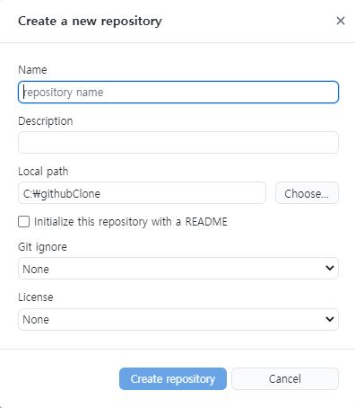
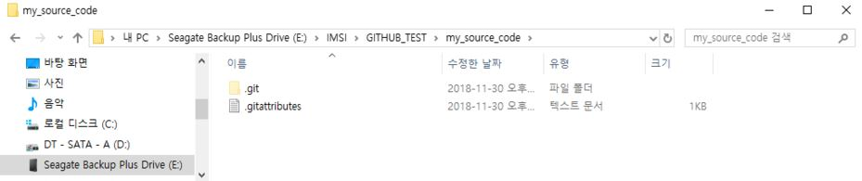
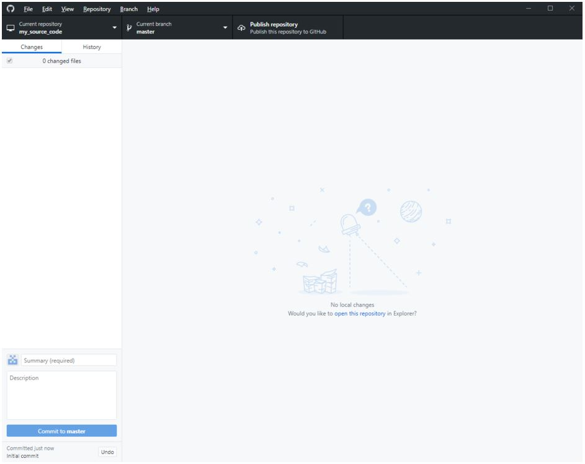
Github Desktop 사용법 2
자신의 로컬에 소스 코드를
저장할 저장소 생성
저장소가 생성 되면 git 메타데이터가 생성 (저장소로 지정한 경로에서 확인 가능)
Github Desktop에서 등록한
저장소가 확인된다

Slide 4
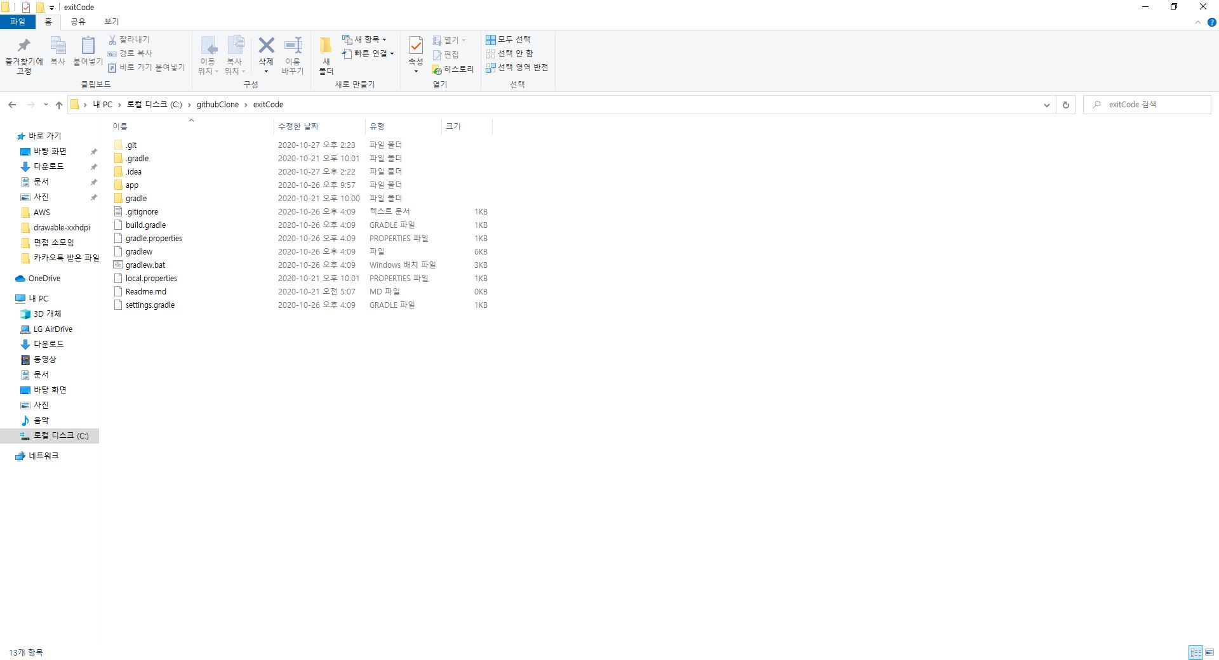
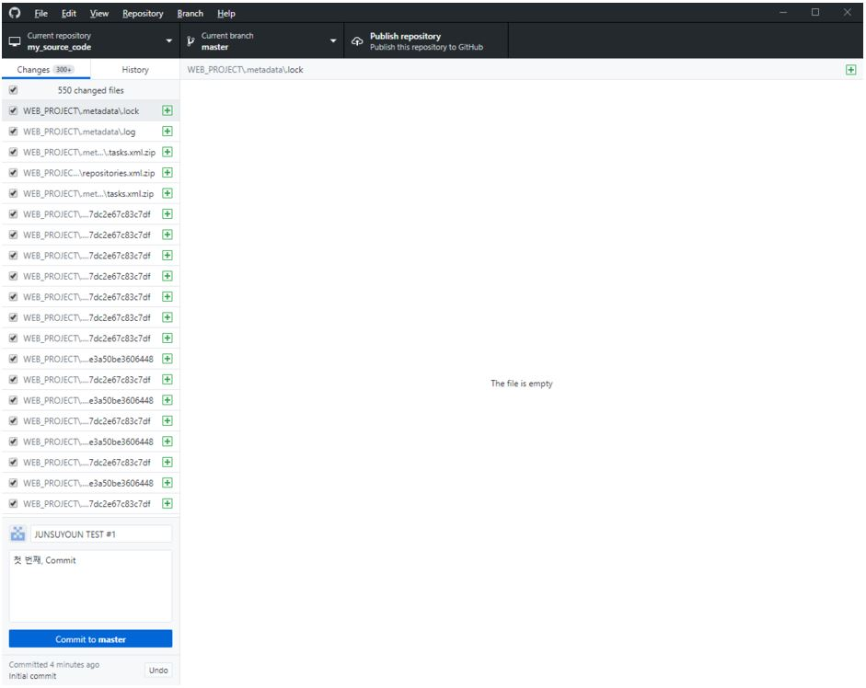
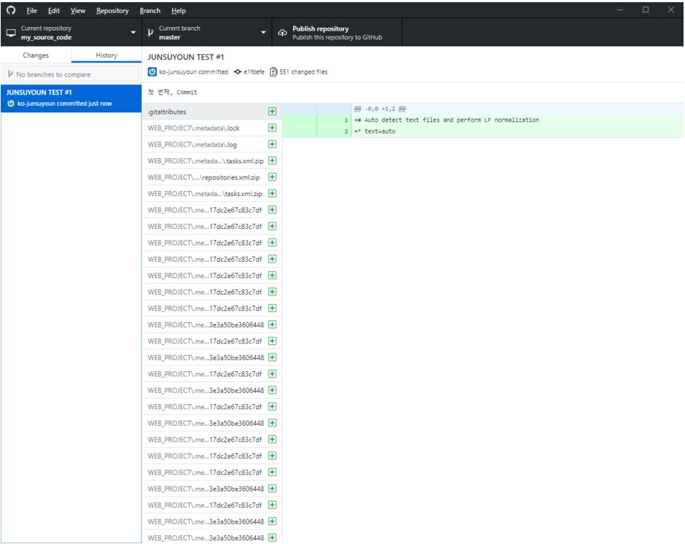
Github Desktop 사용법 3
자신의 소스 코드가 Gihub Desktop Changes 탭에서 확인 되고
좌측 하단에 보이는 “Commit to master”로 로컬 저장소에 등록합니다
좌측 상단에 보이는 History 탭을 확인 해보면, 자신의
로컬 저장소에 등록된 정보가 기록 됩니다
자신의 로컬에 Github repository에서 다운 받은 압축 파일해제

Slide 5
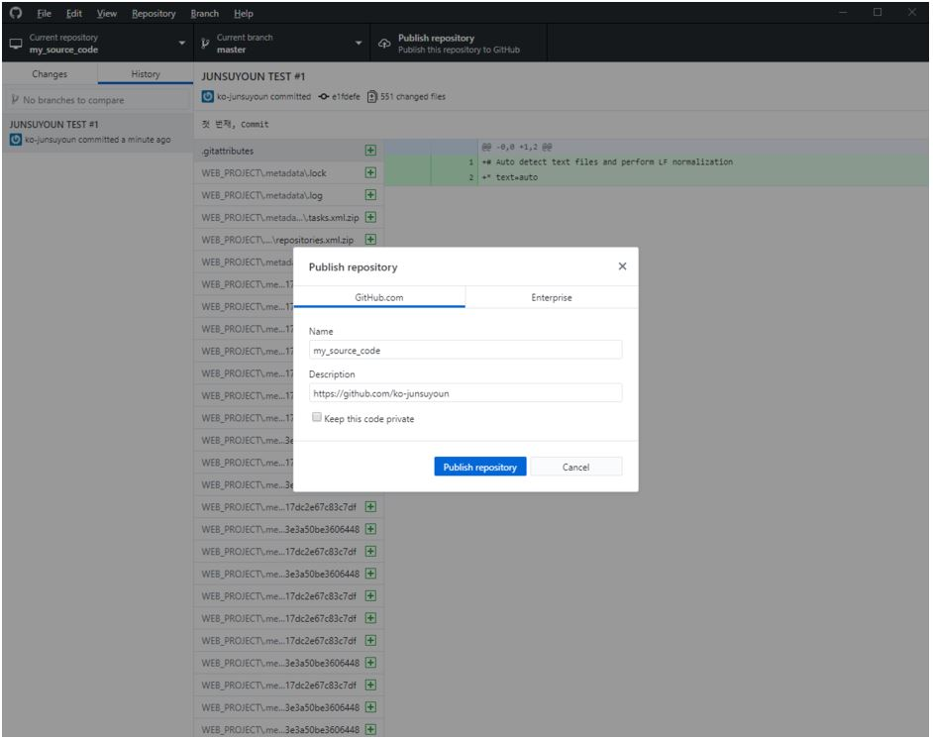
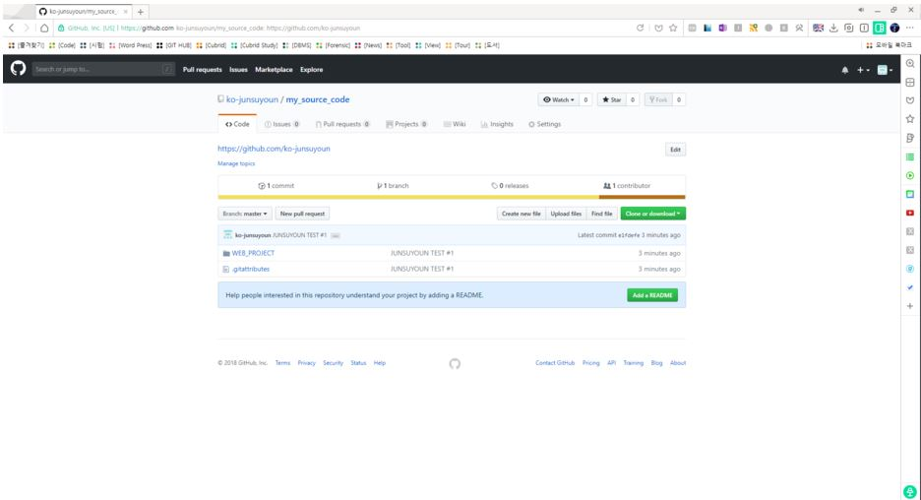
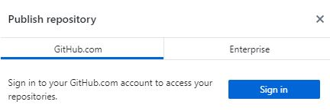
Github Desktop 사용법 4 (Publish)
Gihub Desktop 상단에 보이는
“Publish repository” 를 선택 온라인 저장소 (Github)에 코드가
업로드 된다
온라인 저장소 (Github)에
업로드 하기 위해서는 계정
정보가 필요
상단 탭 메뉴
File > Options > Accounts 정보를 확인
Github 홈페이지로 이동하여
자신의 계정으로 로그인 후 업로드 된 정보를 확인한다

Slide 6
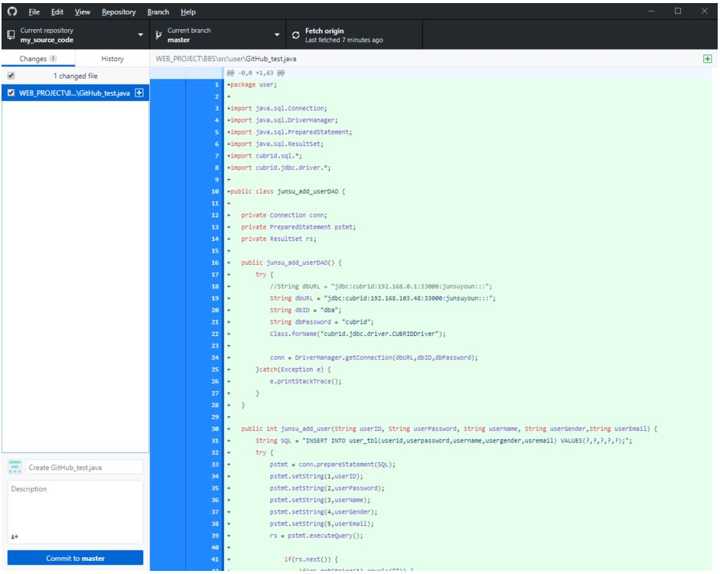
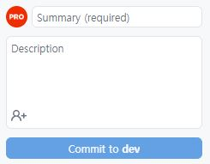
Github Desktop 사용법 5 (Push)
Github Desktop 좌측 하단에 변경된 것에 대한 설명을 작성한 후 “Commit to dev”하게 되면 로컬 저장소 이력 관리에 추가 된다
그리고, 상단 바 “Push dev” 를 하면 온라인 저장소에도 저장된다
로컬 저장소 경로에 새로운 파일이나 코드가 변경된다면
Changes 탭에서 변경된
정보가 나타난다
Github 홈페이지로 이동하여
자신의 계정으로 로그인 후 업로드 된 정보를 확인한다

Slide 7
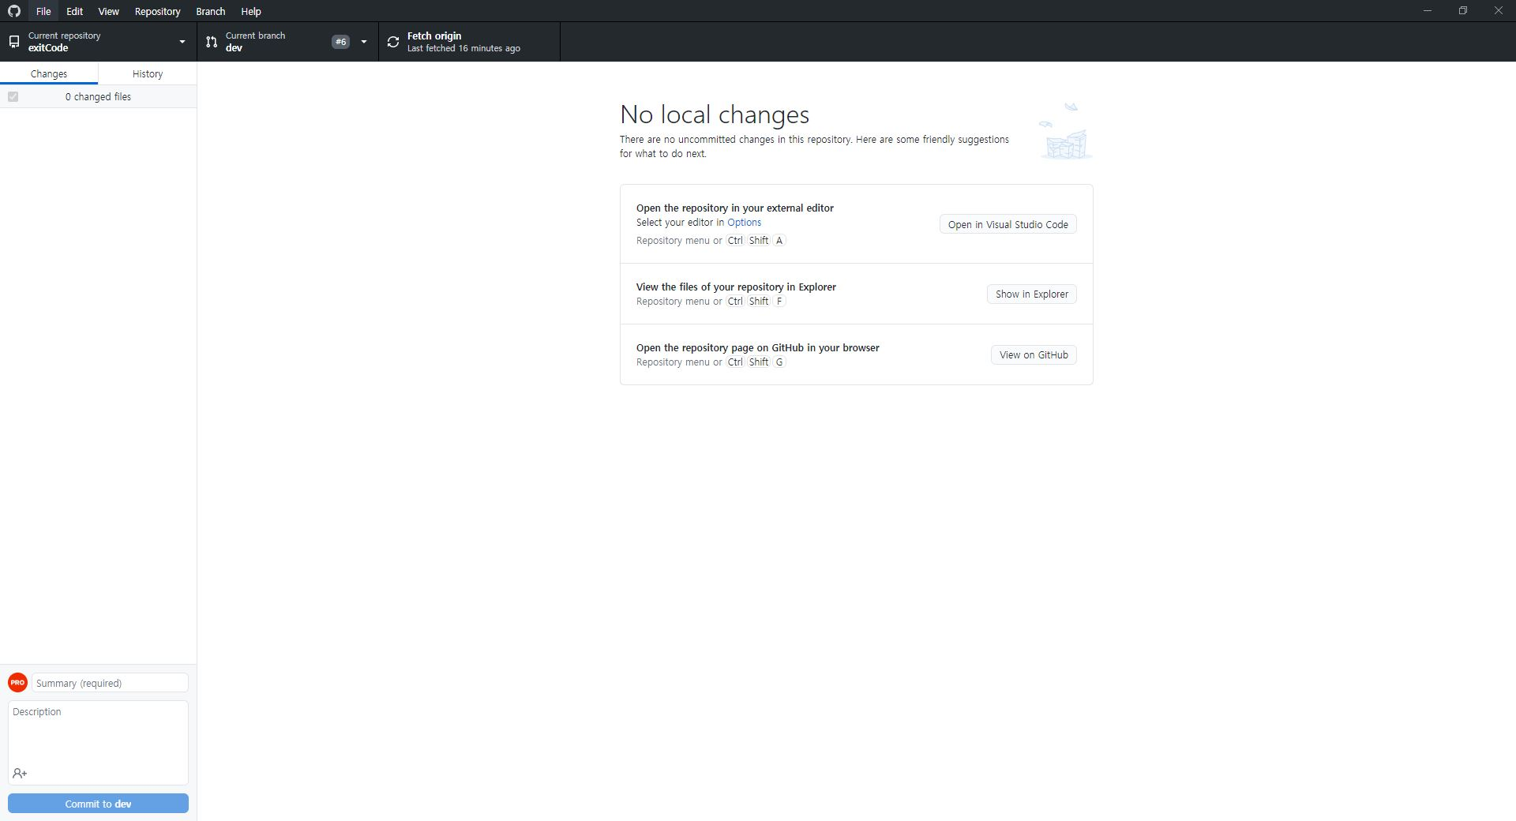
Github Desktop 병합 1
영진님 Github Desktop 에서
File > Clone a repository > 인태형이 Fork한 저장소 > 선택 후 Clone 클릭
나(상준)는 Github repository 를 만든 프로젝트 관리자다
함께 작업해야 할 저장소를 인태형이 Fork 한다

Slide 8
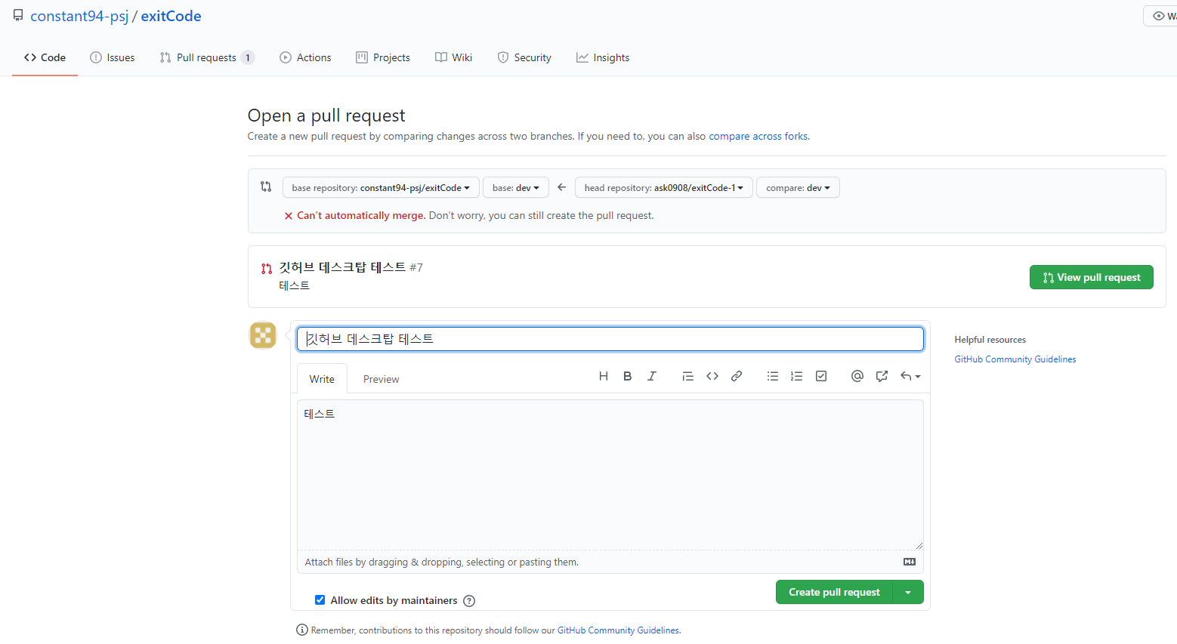
Github Desktop 병합 2
영진님 작업한 코드를 Changes 탭에서 확인하고 “Commit to dev”를 선택한다 “Push dev” 를 하게 되면 Fork 한 인태형의 Github repo 저장소로 업로드 된다
Fork 한 repository 에서 dev branch 클릭 상단 탭 Branch 클릭 하고 “create pull request” 클릭 하면 Github 홈페이지로 연결됨

Slide 9
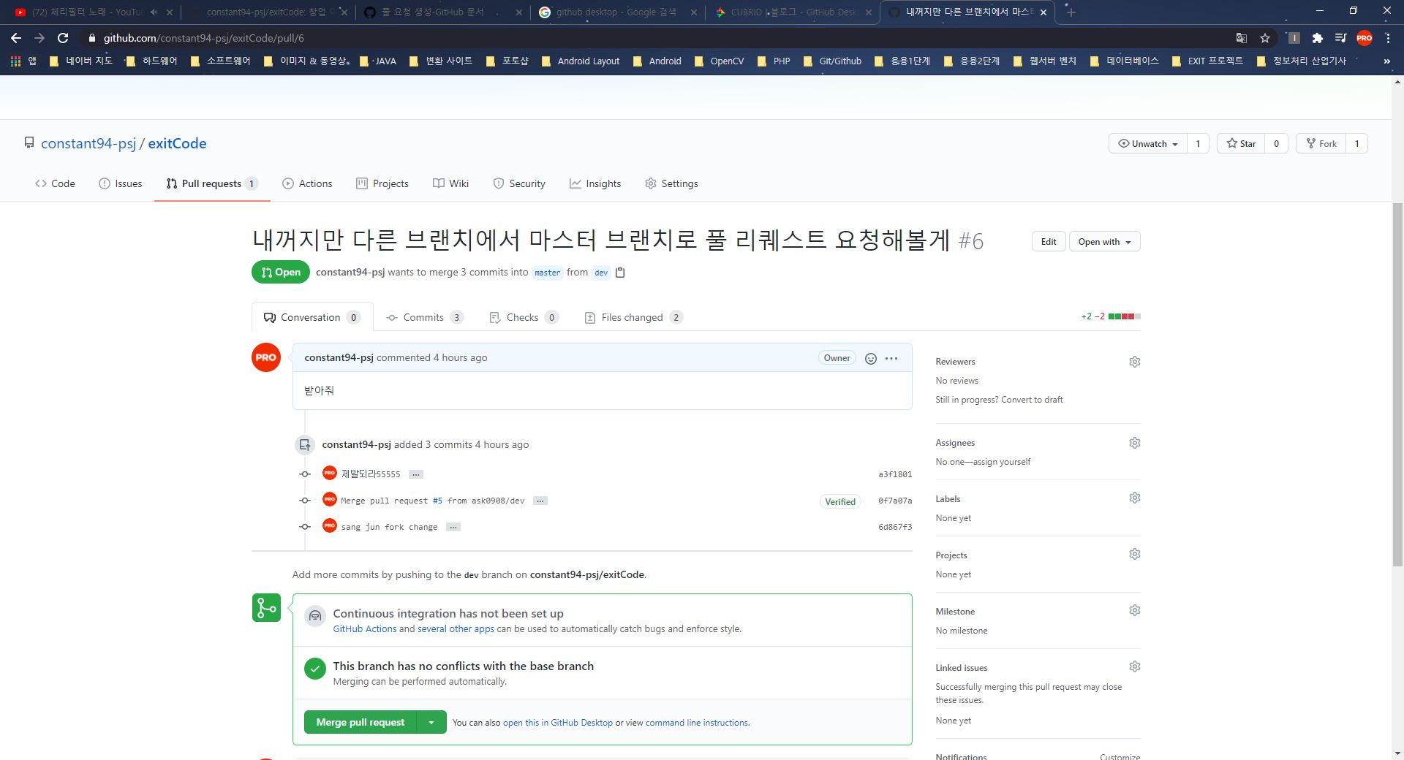
Github Desktop 병합 3
Github repository 관리자는 Pull requests 탭에서 요청을 확인하고 병합할지 거절할지 결정할 수 있다
병합을 허락하기 전에 conflict 문제가 발생하면 Github 홈페이지 에서 resolve conflict 버튼을 눌러 관리자가 수정한 후에 병합을 할 수 있다
중간중간 다양한 이슈가 있을 수 있다
하지만, 구글링을 통해 충분히 해결 할 수 있을 거다

